Slide 1
화면 기획

Slide 2
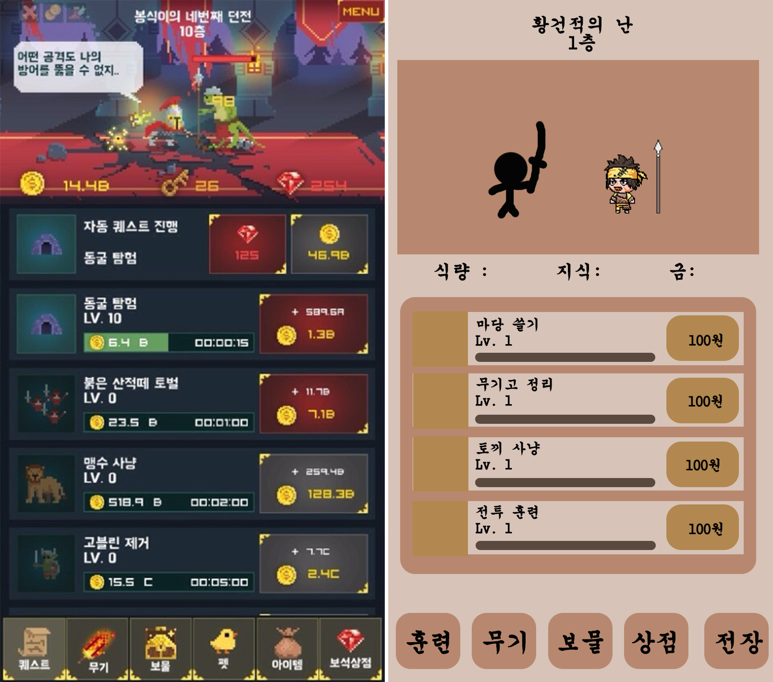
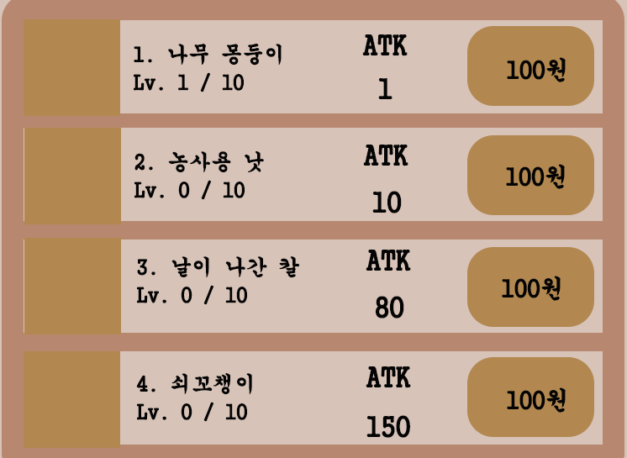
Description
화면 기획 – 메인 화면
1
1) 현재 전장의 이름, 층 표시
2) 전투화면
▶ 별도 페이지 기획
3) 현재가지고 있는 재화
4) 교체되는 UI창
- 아래에 훈련, 무기, 보물, 전장 터치 시
4) 화면이 그에 맞게 변경
5) 훈련 UI 터치 시 (4) 화면 전환
▶ 별도 페이지 기획
6) 무기 UI 터치 시 (4) 화면 전환
▶ 별도 페이지 기획
7) 보물 UI 터치 시 (4) 화면 전환
▶ 별도 페이지 기획
8) 상점 ui 터치 시 화면이 팝업됨
▶ 별도 페이지 기획
9) 전장 UI 터치 시 (4) 화면 전환
▶ 별도 페이지 기획
2
3
4
4
무기 터치 시
5
6
7
8
9

Slide 3
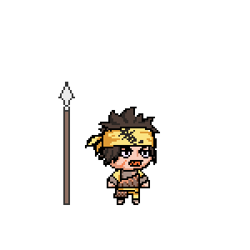



Description
화면 기획 – 전투 1
1
황건적의 난
15m
1) 현재 스테이지 이름 표시
2) 자동 전투 화면
- 주인공은 정면으로 뛰는 애니메이션
( 적이 플레이어에게 오는 모션 )
- 검 : 앞으로 휘두르는 모션
: https://youtu.be/LQcFWgcyAfs?t=298
[ 4: 58초 ~ 5분 ] 위 ▷ 아래 휘두르기
- 창 : 양손으로 잡고 적을 향해
찌르는 모션
: https://youtu.be/_JbIton0Drw?t=20
[ 20초 ~ 28초 ] 찌르는 모션
3) 현재 가지고 있는 재화 표시
- 식량
적 처치, 훈련을 통하여 수급
( 훈련, 무기 업그레이드에 사용 )
- 지식
보스를 처치 시 수급 ( 100m 마다 등장)
( 보물 또는 상점에서 구입할 때 사용 )
- 금
유료 재화
( 특정 보물, 상점에서 구입할 때 사용 )
4) 재화, 무기를 레벨 업 할 수 있는 곳
- 아이콘 터치 시 4) 체인지
2
주인공
3
:0 :0 :0
4

Slide 4
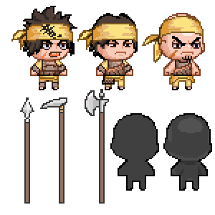
Description
화면 기획 – 전투 2
황건적의 난
100m
1) 캐릭터 능력치
- 크리티컬, 공격력만 존재
- 적 몬스터에게 공격 당하지 않음
2) 적 몬스터
- 몬스터는 10m씩 등장
ex) 적 처치 시 10 식량을 획득
( 멀리 갈수록 얻는 식량이 늘어난다.)
3) 보스
- 각 100m 마다 보스 등장
- 30초 안에 보스를 죽일 시 지식 획득
- 시간안에 처치 못할 시 30m 밀림
1
2
3
28s / 30s
주인공
:0 :0 :0

Slide 5
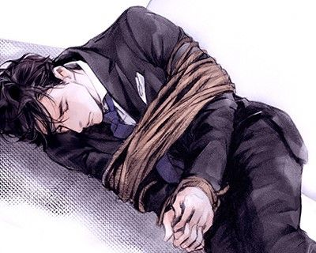
Description
화면 기획 – 전투 3
황건적의 난
15m
1) 배경
- 도트 그래픽
- 마을이 불타는 배경
2) 캐릭터 애니메이션
- 달리기
:
- 공격 모션
:
3) 적 애니메이션
- 피격 당할 때 모션
(눈을 찌푸리면서 뒤로 0.2 밀림)
- 포박 모션 [ 처치 시 모션 ]
(포박이 되어 뒤로 자빠짐)
1
2
3
주인공
:0 :0 :0

Slide 6
Description
화면 기획 – 훈련
1) 미션의 이름 표시
2) 현재 미션의 레벨 표시
ex) 마당 쓸기
3) 미션의 시간을 표시
- 시간이 다 지날 시 4) 만큼 식량 획득
4) 미션 완료 후 얻는 식량의 양
ex) 마당 쓸기 레벨 업 할 때마다
+5 증가
5) 미션을 레벨 업 하는데 필요한 금액
6) 전장이 열릴 때 마다 미션 추가
4 종류 ▶ 8 종류 ▶ 확인하기
7) ▶ 데이터베이스 추후 예정
4
1
5
25[식량아이콘]
2
3
1분
3분
5분
10분

Slide 7
Description
화면 기획 – 무기
1) 무기의 이름 표시
2) 무기의 현재 레벨 표시
- 레벨이 높아질수록 공격력 증가
3) 현재 무기의 공격력 표시
4) 레벨을 올리기 위해 필요한 재화
- 다음 무기를 열기 위해서
전 단계의 무기를 10Lv를 제작
5) ▶ 데이터베이스 추후 예정
1
3
4
2

Slide 8
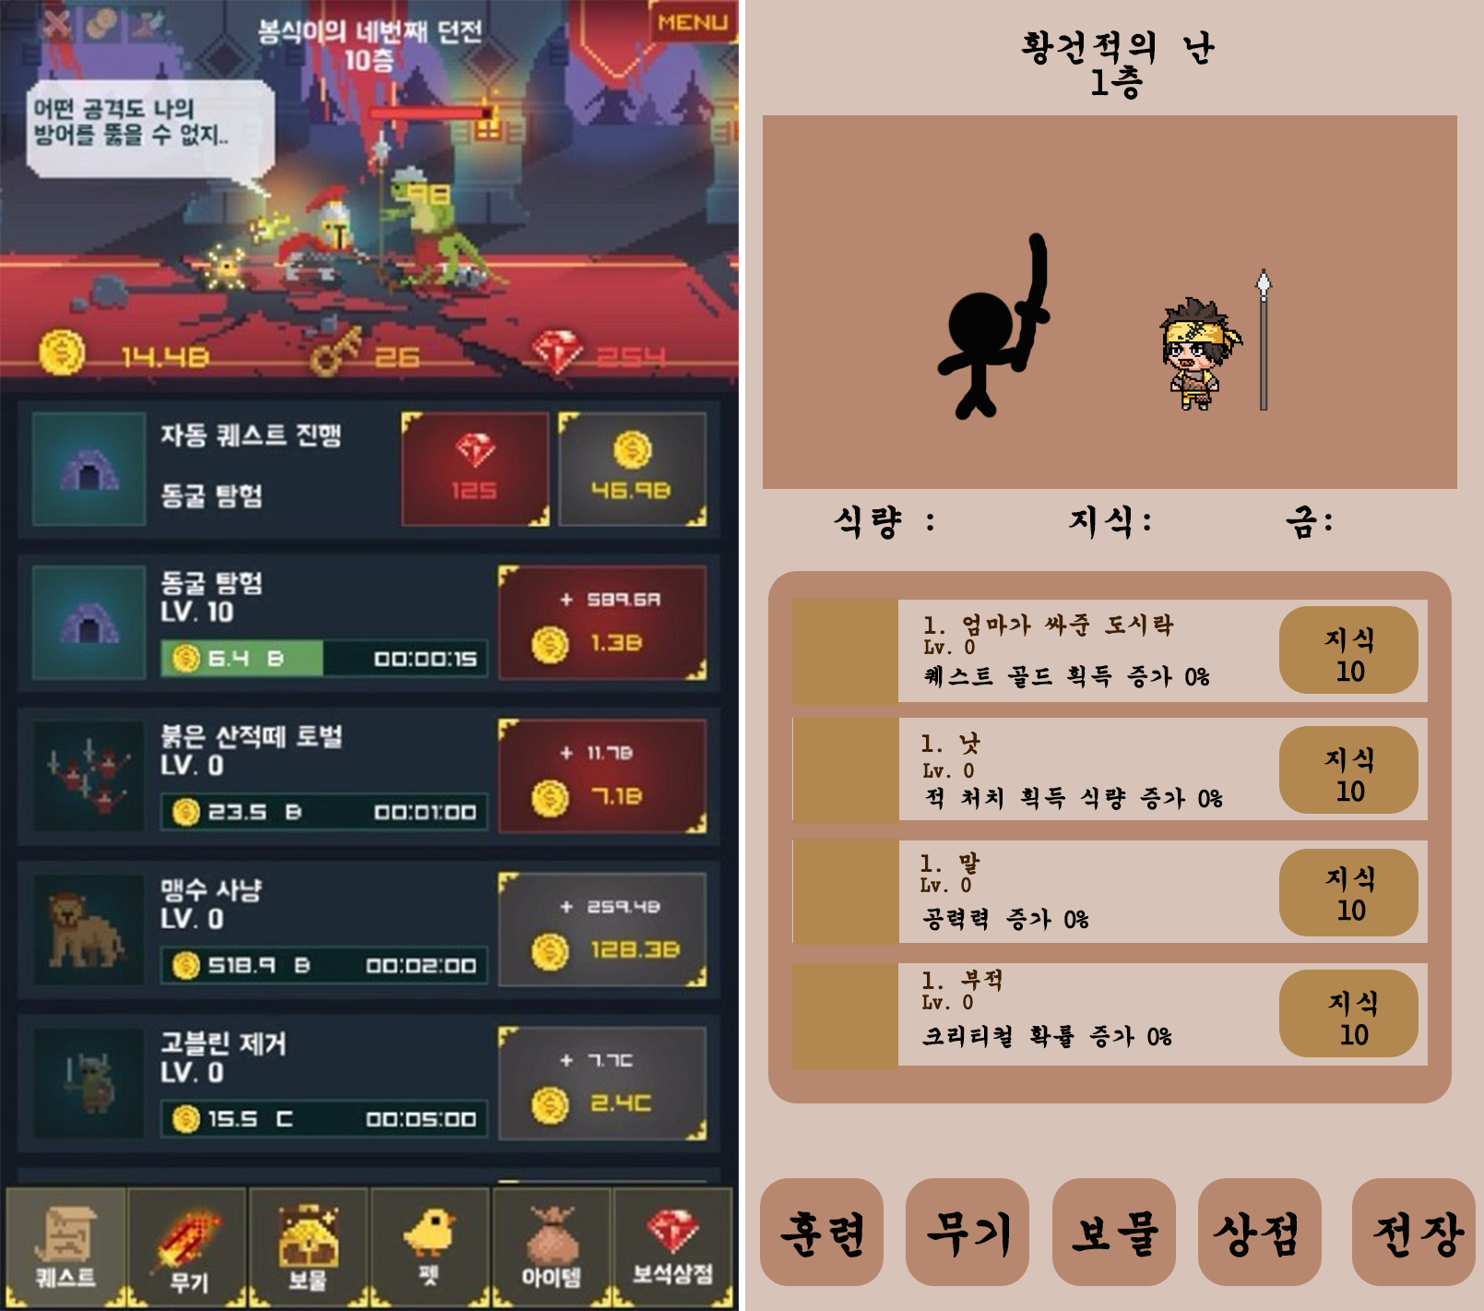
Description
화면 기획 – 보물
1
일반
스폐셜
1) 보물 이름 표시
2) 보물의 현재 레벨 표시
3) 보물의 효과를 표시
ex) Lv. 1 당 5% 증가
4) 보물을 사기 위해서 일정 수의 지식을
사용 시 보물이 열리게 된다.
- 보스 격파 시 지식 획득
5) 일반 버튼 터치 시, 이동
- 지식을 소비하여 레벨업이 가능
6) 스폐셜 버튼 터치 시, 이동
- 금(유료 재화)를 소비하여 레벨업이 가능
7) ▶ 데이터베이스 추후 예정
4
2
3
5
6
일반
스폐셜

Slide 9

Description
화면 기획 – 전장
1
1) 현재 전장의 이름, 층 수
2) 전장에 알맞은 적 등장
EX) 황건적 ▶ 노란 두건
반동탁 연맹 ▶ 보라색 갑옷
관도전투 ▶ 노란색 갑옷, 기마병
3) 전장을 하기 위해 필요한 최소 조건
- 다른 전장 선택 시 적 모습이 바뀜
2
3
4

